Slide 1
Introducción a la herramienta RHoMIS
(Rural Household Multiple Indicator Survey)
Mark van Wijk & Jim Hammond
Key collaborators: Jacob van Etten & Todd Rosenstock

Slide 2
El reto
Como medir el manejo y sus resultados
en la finca ?
Como medir el bienestar del hogar?
Como cuantificar la relación entre los dos?
Cuales son los indicadores apropiados?
Como colectarlos de una manera eficiente?

Slide 3
Off farm activities
Market orientation
Population density Agro-ecology
Socio-cultural factors
Market access
Family size
Farm size
Attitude (risk)
Soil fertility
Agricultural production
?
Food security
Nutritionally
adequate food
Income
Nutrition
Health, sanitation
Care, education

Slide 4
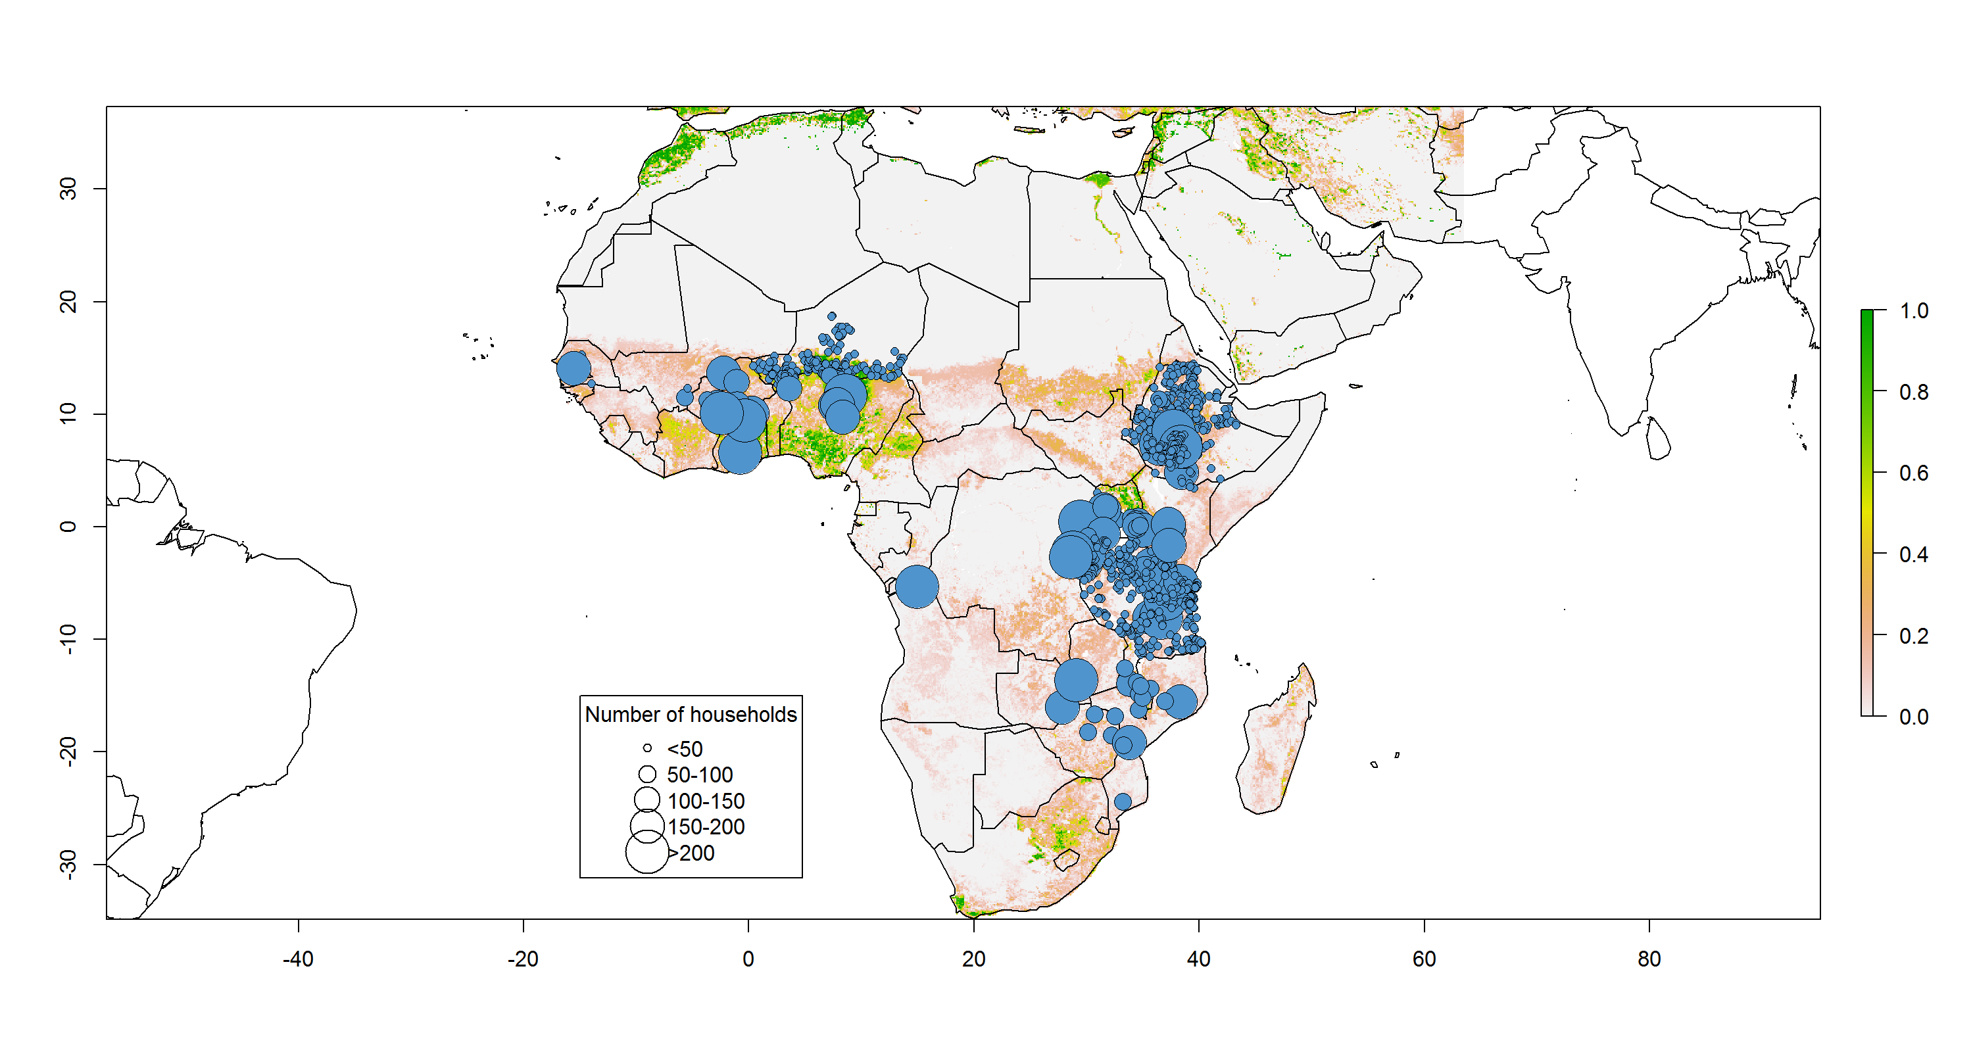
Fuentes de datos existentes
Frelat et al., 2016 PNAS
Waha et al., in prep

Slide 5
Experiencias con el uso de base de datos ya existentes
Con indicadores relativamente simples se puede derivar mucha información de interés
Sin embargo es difícil estandarizar y armonizar datos ya existentes
La eficiencia del uso de los datos de encuestas ya existentes, es muy baja
Encuestas demasiado largas comprometen la calidad de la información

Slide 6
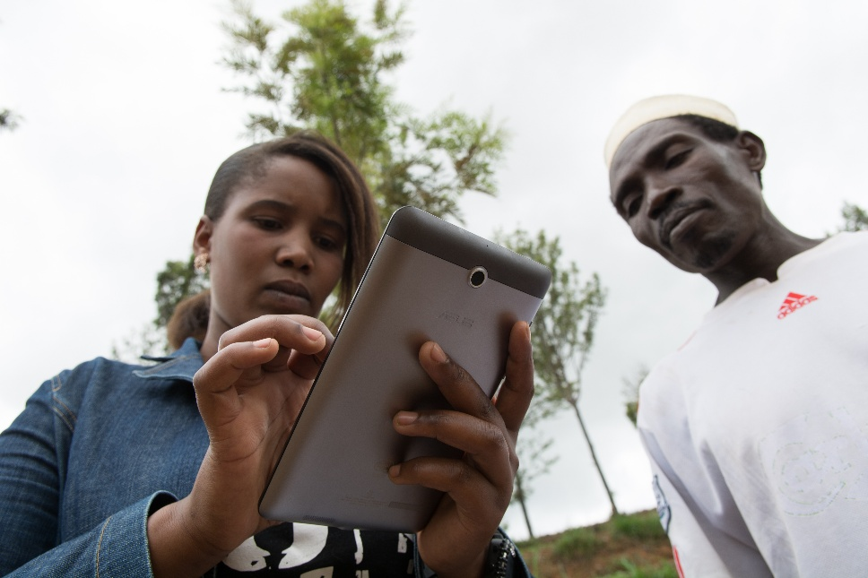
RHoMIS
(Rural Household Multiple Indicator Survey)
  Indicadores armonizados
  La recolección y análisis de los datos son estandarizados
  Eficiente Sistema de colección de información
  Utiliza tecnologías modernas y los últimos avances en el desarrollo de indicadores
  Herramienta flexible y adaptable que puede ser utilizada en diversos lugares y proyectos.

Slide 7

Logrando el balance deseado entre obtener los indicadores clave y una herramienta practica
Capturar la complejidad de los sistemas
Indicadores:
Demasiados
Muy detallados (‘gold standard’)
Incompatibles
Rápido pero con evaluaciones superficiales y simplistas

Slide 8
Promotores de cambio & Estrategias
Desempeño
Bienestar
Características del hogar y la finca:
Tamaño y Composición de la familia
La toma de decisiones diferenciada por genero
Etnicidad
Área cultivada
Tamaño del hato
Seguridad alimentaria:
Disponibilidad de alimentos
Hambre e inseguridad alimentaria
Escala (HFIAS) de acceso
Índice de diversidad de la dieta (HDDS)
Económico:
Valor ($) de la producción de la finca
Ingresos ($) fuera de la finca
Medios de vida:
Orientación de mercados
Orientación de la ganadería
Actividades fuera de finca
Pobreza:
Progreso fuera de la pobreza (PPI)
Ingreso bruto
Sistema agrícola:
Productividad de finca
Productividad de cultivos
Productividad ganadera
Envaronen:
Emisiones GEI
Intensidad de emisiones GEI
Balance de Nitrógeno
Sistema agrícola:
Distribución y tamaño de usos de suelo
Diversidad de Cultivos
Integración de la finca
Intensificación-
Fertilización
Irrigación
Producción orgánica
+ Otros indicadores de interés definidos por los usuarios

Slide 9
RHoMIS no es una caracterización completa de un sitio
El uso de indicadores clave a nivel de finca y hogar significa que los usuarios no tienen que re-inventar la rueda.
Se pueden adicionar módulos para adaptar la herramienta a los objetivos del usuario.
No utiliza variables que sean difíciles de obtener con encuestas rápidas (e.g. costos, mano de obra).
Esta primera caracterización rápida debe complementarse con un trabajo mas profundo de acuerdo a las necesidades del usuario.

Slide 10
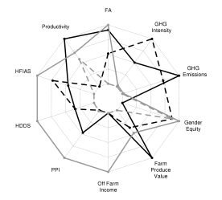

Como funciona Rhomis?
Definición de encuesta ODK
Código en R para análisis de datos (vinculados automáticamente a los nombre de variables en la base de datos)
Servidor de datos
Bases de datos
Resultados de la encuesta
Visualización de resultados
Encuesta ODK
Entrevista al agricultor

Slide 11
Desarrollo de la versión de la encuesta especifica de sitio
‘localización’ (unidades locales, especies de cultivos y animales, productos
Esquema genérico de la encuesta
Encuesta prototipo
Adicionar preguntas importantes especificas de cada proyecto / sets de indicadores
Afinar la herramienta
Entrenamiento de encuestadores
Pruebas de la herramienta en campo
Aplicación
(correcciones de ultima hora son posibles…)
Encuesta final

Slide 12
Y así construimos bibliotecas de:
Bases de datos
Encuestas & módulos de encuestas
Códigos de procesamiento y análisis de datos y visualización de resultados
Esto es posible porque toda la información es armonizada y estandarizada

Slide 13
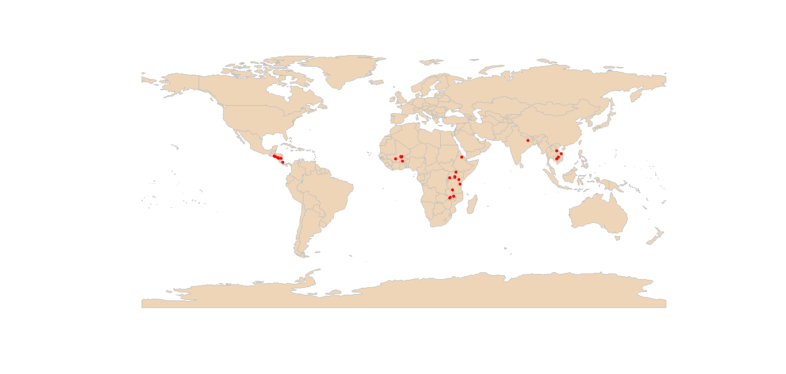
Aceptación Espontanea!!
~7,000 hogares, ~16 países, ~ 40 sitios
Aplicado por ILRI, ICRAF, Bioversity, CIMMYT, CIAT, CSIRO, TreeAID, CONABIO, INDER

Slide 14
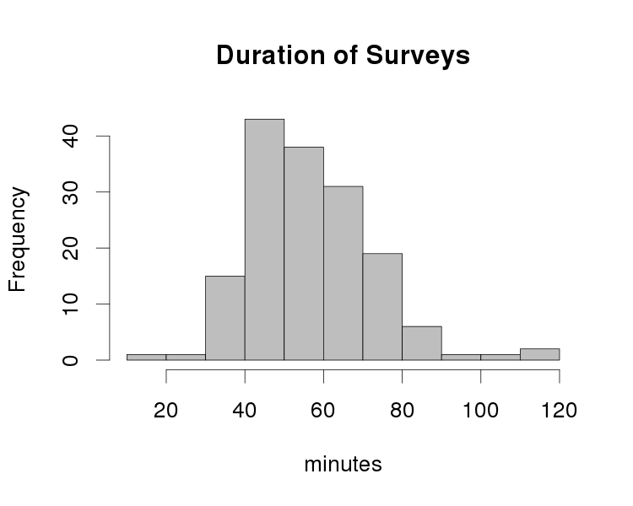
Velocidad
Wote, Kenya, 2016

Slide 15
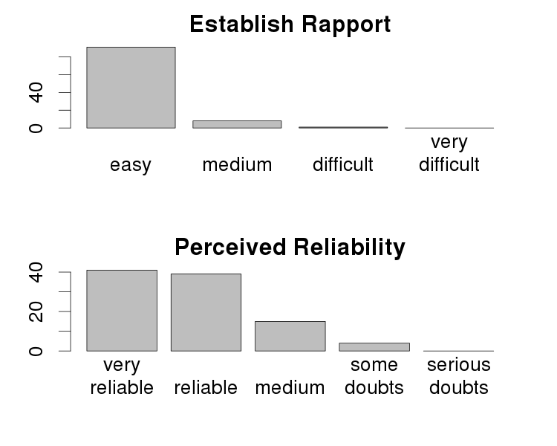
Retroalimentación sobre calidad de los encuestadores
Wote, Kenya, 2016

Slide 16
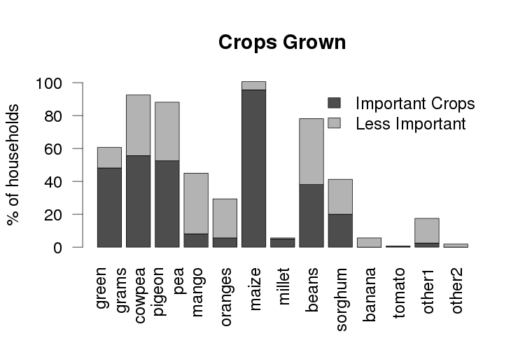
Reporte de resultados básicos
Wote, Kenya, 2016

Slide 17
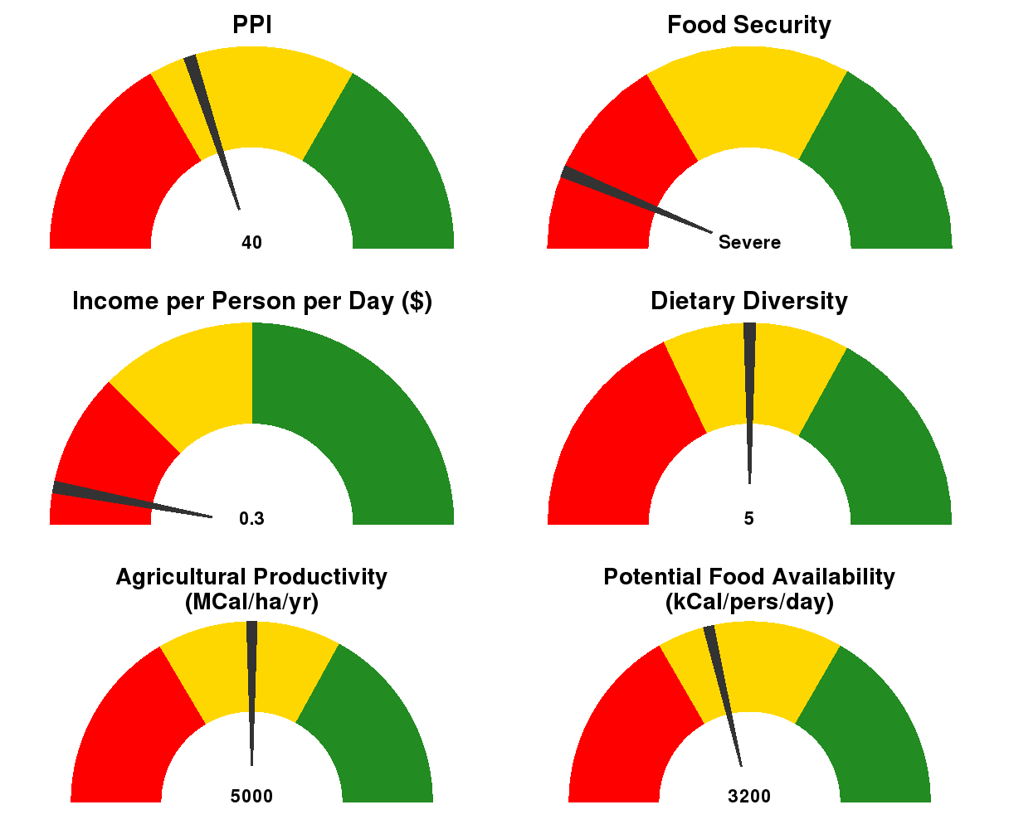
Reporte de resultados básicos: Indicadores
Malawi, 2016

Slide 18
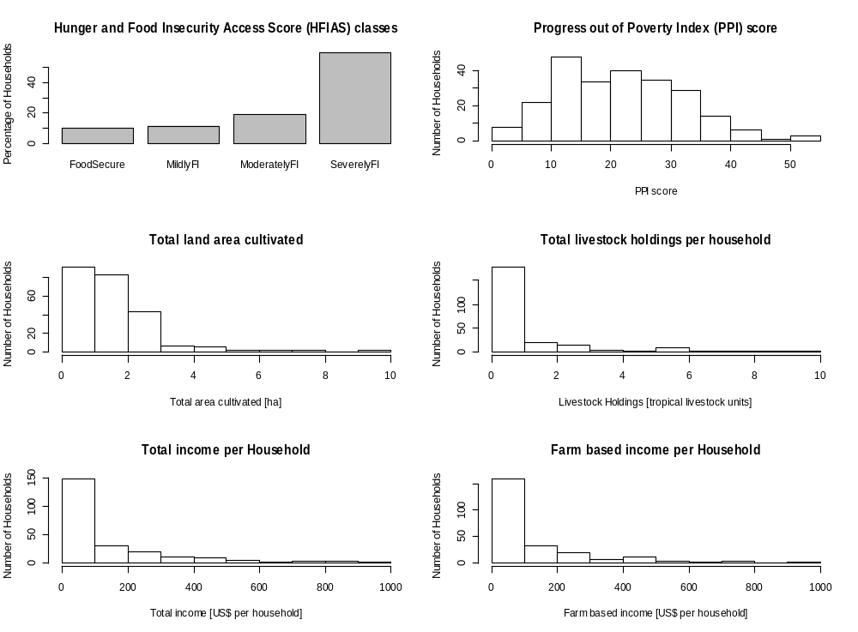
Zambia, june 2107

Slide 19
Tipos de análisis realizados
Caracterización de sistemas de finca
Determinantes de la seguridad alimentaria (usando modelos de sendero - pathway analyses)
Análisis sobre desviación positiva
Análisis de cambios en el tiempo
Evaluación de intervenciones

Slide 20
Trayectorias del hogar a través del tiempo: resultados de la comparación 2012-2016/17:
Pregunta clave: Como cambian los medios de vida de los campesinos a través del tiempo?

Slide 21
Trayectorias del hogar a través del tiempo: resultados de la comparación 2012-2016/17:
Mas de 600 HHs fueron evaluados en 2012 y 2016/2017
4 sitios contrastantes en Kenia, el norte de Tanzania and el centro de Uganda
Varios grupos fueron definidos usando umbrales de seguridad alimentaria y pobreza

Slide 22
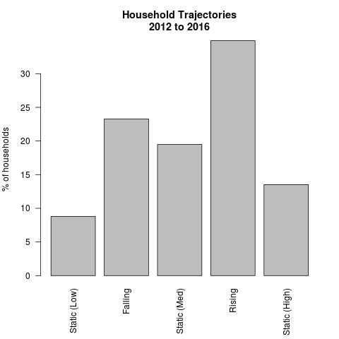
Grupos de trayectorias de acuerdo a seguridad alimentaria y pobreza

Slide 23
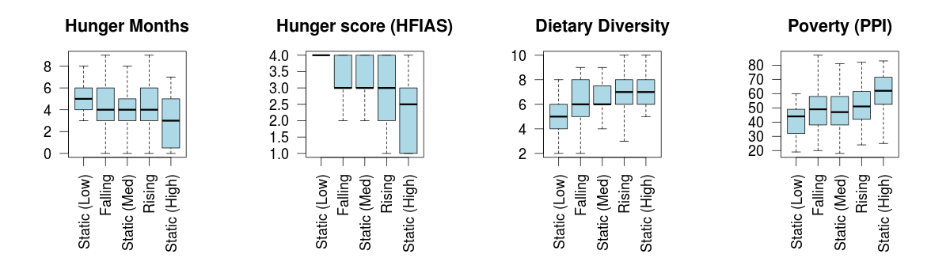
Grupos de trayectorias y sus indicadores de bienestar
Hammond et al. In prep

Slide 24
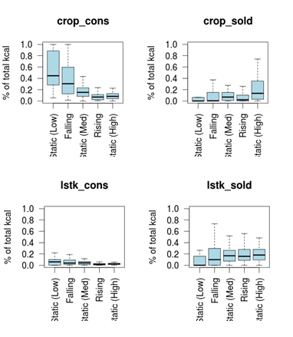
Estrategias de medios de vida

Slide 25
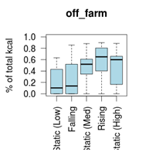
Estrategias de medios de vida

Slide 26
Entonces que se puede hacer con los hogares con mayor inseguridad alimentaria y pobreza?
Un ejemplo de un reciente intervención de TreeAID que promueve el uso de productos no maderables del bosque (NTFP) en el norte de Gana:

Slide 27
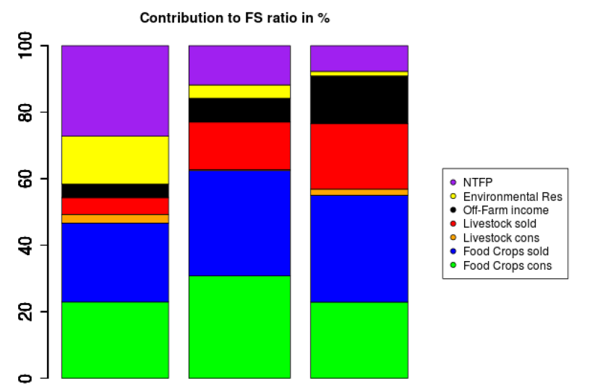
Particularmente interesante para los hogares con mayor inseguridad alimentaria
Severely Food Insecure
Mod. Food Insecure
Food Secure

Slide 28
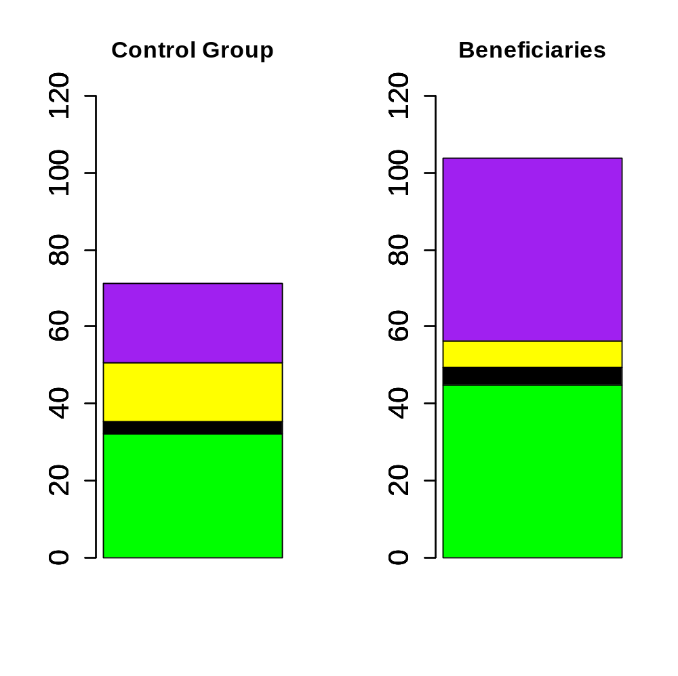
Ingresos de los productos no maderables del bosque (NTFP)
NTFP
Ingresos anuales [US$]
Restauración
Off-farm
Cultivos

Slide 29
2 cosas nuevas en aplicaciones recientes
1. Motivaciones/aspiraciones
2. Analizar dietas en mas detalle

Slide 30
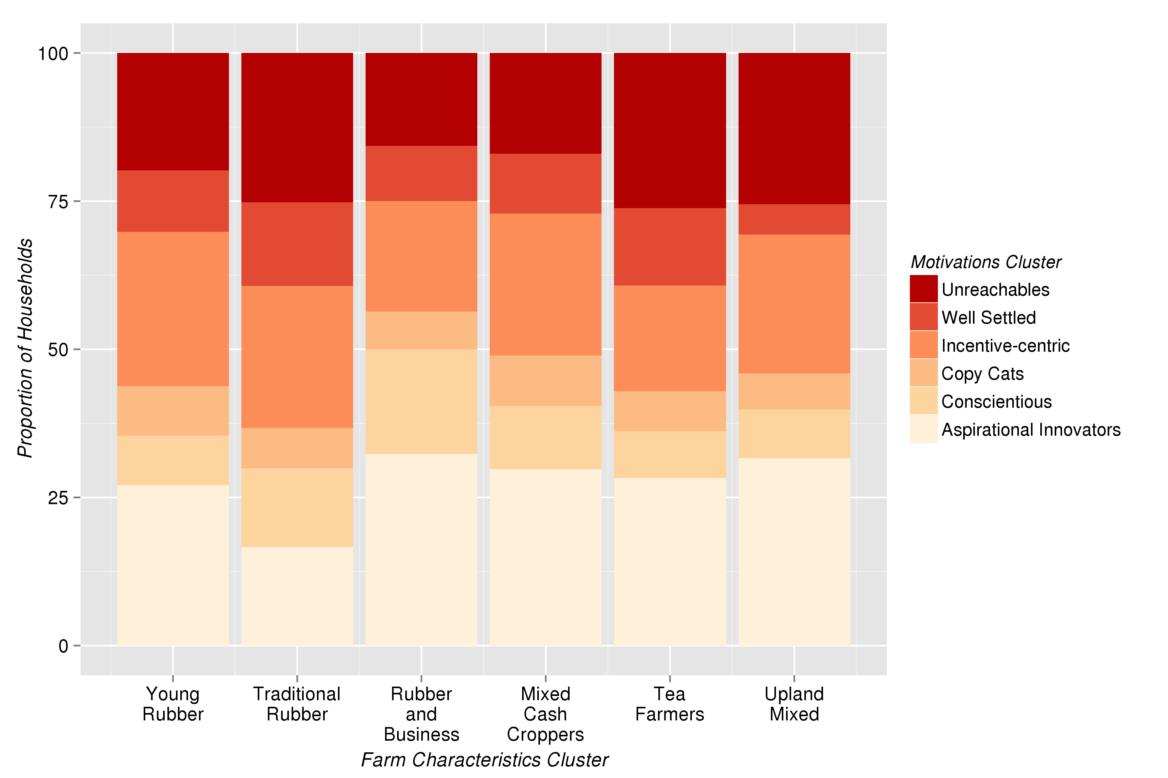
Potencial para la extensión: motivación
Hammond et al. 2017, Ag Systems

Slide 31



Vinculando la motivación para mantener la agricultura como medio de vida y el análisis de trayectorias

Slide 32
En nuevos análisis evaluamos cuales trayectorias alcanzan seguridad alimentaria y dietas diversas

Slide 33
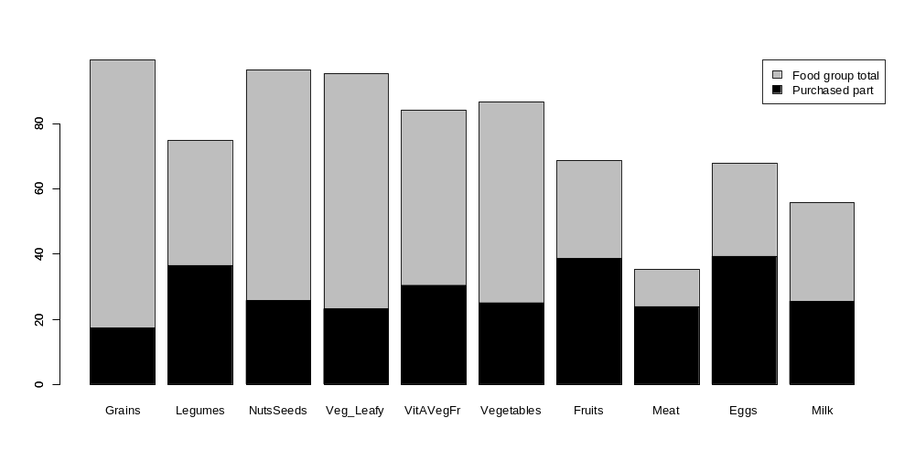
Dietas: zooming-in
HDDS después de la estación de cultivo, % de HHs que consumen determinados grupos alimenticios

Slide 34
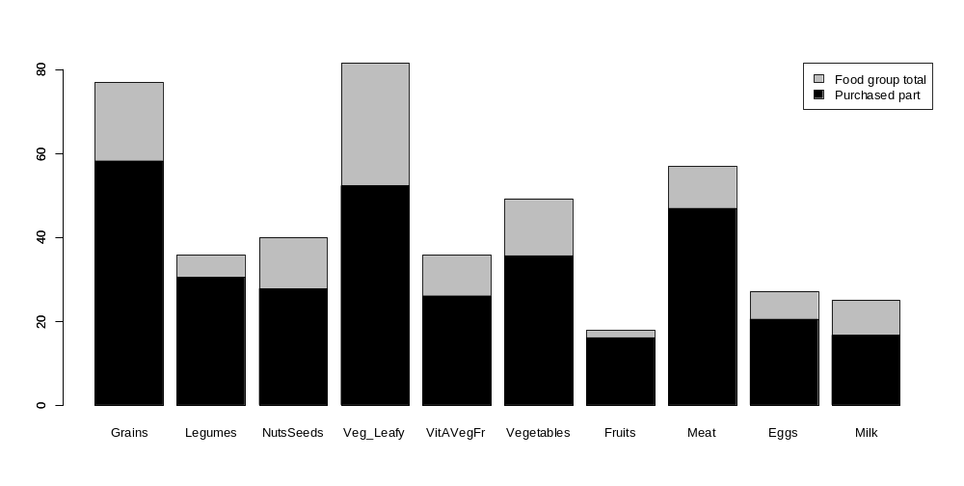
Dietas: zooming-in
HDDS durante la estación sin cosecha, % de HHs que consumen determinados grupos alimenticios

Slide 35
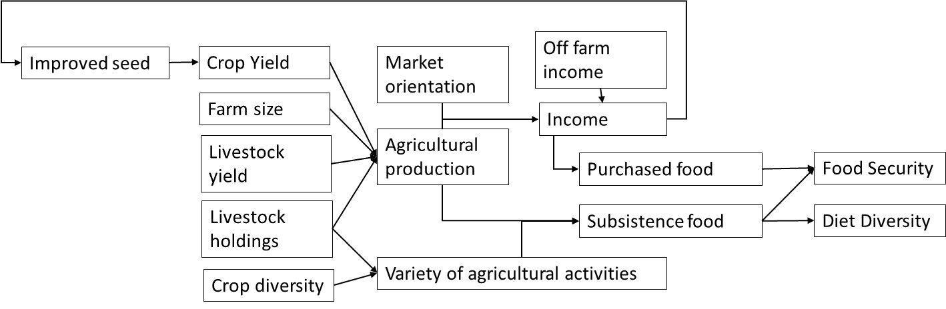
Modelos de sendero - Pathway models
Yatenga
Fraval et al, in prep

Slide 36
En pocas palabras
RHoMIS’ realiza una caracterización rápida de los sistemas agrícolas, incluyendo bienestar del hogar, resultados de la finca y estrategias de medios de vida
Estos resultados son la base para la planificación, manejo y monitoreo de proyectos e intervenciones especificas.
Desean conocer mas:
http://rhomis.net

